Slide 1


IPDU产品研讨资料
-------产品研发中心

Slide 2
目 录
目 录
1
产品介绍
2
品质效益
3
成本效益
3

Slide 3

产品介绍
IP-PDU产品介绍
名称 | 产品线 | 外壳材质 | 控制模块热插拔功能 | 装配方式 | 输入电压 | 额定 电流 | 显示 方式 | 信号传输接口 | 传感器接口
IPDU | 金系列 产品线 | 钣金 | 支持 | 天地盖 | 单相220V 三相 380V | 16A 32A 63A 3X16A 3X32A | 2寸液晶屏 | 1网口 1串口 1级联 | 1温湿度
IP+PDU | 银系列产品线 | 镁铝合金 | 支持 | 按压式 | 单相220V 三相 380V | 16A 32A 63A 3X16A 3X32A | 2寸液晶屏 | 1网口 1串口 1级联 | 1温湿度
MPDU | 金系列产品线 | 钣金 | 支持 | 天地盖 | 单相220V 三相 380V | 16A 32A 63A 3X16A 3X32A | 2.8寸液晶屏 | 1网口 1串口 1级联 | 1温湿度

Slide 4
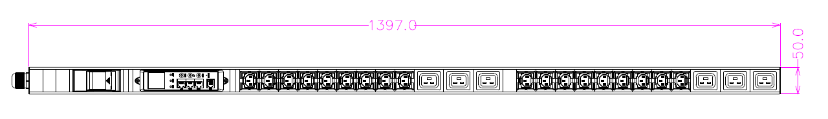
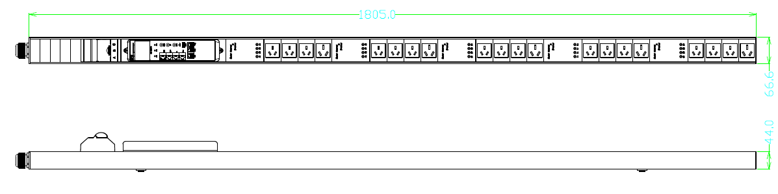
产品示意图
IP-PDU6-18位C13+6位C19长度1412mm
IP+PDU-18位C13+6位C19长度1829mm
MPDU-18位C13+6位C19长度1829mm

Slide 5
升级路线图
可持续
IPDU
SPDU
可升级
BPDU
可维护
CPDU

Slide 6
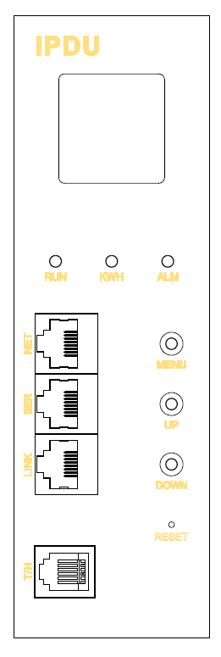
主控模组功能说明
IPDU
显示镜片
电能指示灯
运行指示灯
告警指示灯
网络接口
菜单按键
串行接口
上翻按键
级联接口
下翻按键
重启按键
温湿度接口

Slide 7

品质效益
品质效益
名称 | 设计品质效益 | 物料品质效益 | 组装品质效益 | 测试品质效益 | 维修品质效益 | 客户品 质效益
IPDU | 设计过程中考量客户使用和生产组装， 效益高 | 钣金开模制作物料， 效益中等 | 主控模组预制，输出模组预制，出货时产品主体和模组生产组装 效益高 | 主控模块和输出模组以及产品主体分别测试 效益高 | 主控模块和输出模组以及产品主体分别维修 效益高 | 可持续 可升级 可维护
IP+PDU | 产品设计考量客户使用和之前发生的问题点，中试部加强测试，效益高 | 模具开发较合理，效益中等 | 主控模块预制，模组底座和产品主体生产组装 效益中等 | 主控模块和产品分别测试， 效益中等 | 主控模块和产品分别维修， 效益中等 | 可持续 可升级 可维护
MPDU | 设计过程中考量客户使用和生产组装， 效益高 | 钣金开模制作物料， 效益中等 | 主控模组预制，输出模组预制，出货时产品主体和模组生产组装 效益高 | 主控模块和输出模组以及产品主体分别测试 效益高 | 主控模块和输出模组以及产品主体分别维修 效益高 | 可持续 可升级 可维护

Slide 8
成本效益
成本效益
名称 | 结构投入成本 | 结构物料成本 | 生产成本
IPDU | 已量产 | A | A
IP+PDU | 模具开模费用6万，与SI-PDU2017产品共用模具 | B=50%A | B=75%A 说明：主控模块组和执行板模组可以预制和测试，
MPDU | 模具开模费用6万，与IP-PDU2017产品共用模具 | C=A | B=75%A 说明：主控模块组和执行板模组可以预制和测试，

